Slide 1
Экономические связи
Проект «Ресторан»
3 класс

Slide 2
Программа ориентирована на воспитание ребенка как исследователя — как в классе, так и во внешнем мире.
Основу программы составляют шесть универсальных междисциплинарным тем,
которые изучаются с применением знаний и навыков, полученных в шести предметных областях, а также междисциплинарных
умений и навыков.
Большое внимание уделяется исследовательской деятельности.

Slide 3
5 тема: Как работает мир
Центральная идея: экономическая деятельность основывается на системах производства, обмена и потребления товаров и услуг.
Линии исследования: отрасли экономики экономические связи
Публичная защита проекта: «Ресторан национальной кухни».

Slide 4
Мой ресторан
Кто? Что? Как?
Где?
Реклама
Сервис
Меню
Дизайн Интерьер

Slide 5
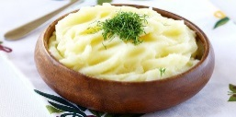
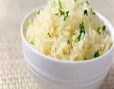
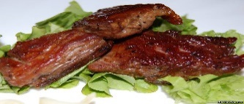
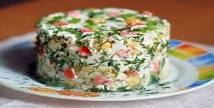
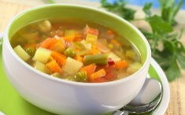
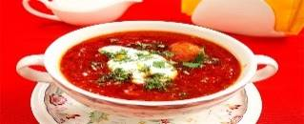
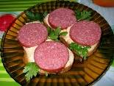
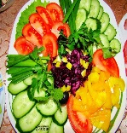
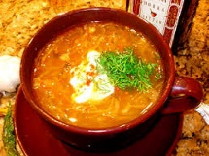
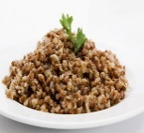
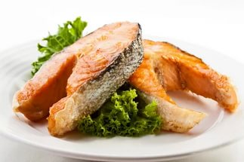
Игра: собери себе обед.

